Slide 1
SISTEMA DE GERENCIAMENTO DE SERVIÇOS E HORÁRIOS EM ESTABELECIMENTOS
PROTÓTIPO DE AGENDA
Notes:
Apresentação do meu Trabalho de Conclusão de Curso

Slide 2
tópicos
Introdução
Teoria Das Filas
Medidas Do Sistema
Metodologia
Engenharia de Requisitos
Sistema
Abordagem Do Sistema
Considerações Finais

Slide 3
INTRODUÇÃO
Nem todos os afazeres decididos para o dia são realizados, é instituída uma impressão de que se dispõe de um tempo limitado para se realizar tudo que é pretendido (Barcelos,Bruna 2009).
Objetivos:
Cliente -> Economia significativa de tempo
Estabelecimento -> Melhor controle de demanda
Notes:
A Sociedade hoje é marcada pela correria do cotidiano.
Devido ao grande numero de pessoas quem nem sempre dispõe de tempo para aguardar ‘

Slide 4
Teoria das filas
Segundo Aldo William, O principal motivo de se estudar Teoria de Filas é otimizar o sistema, que se caracteriza por:
Melhor utilização dos serviços disponíveis,
Menor tempo de espera,
Maior rapidez no atendimento

Slide 5
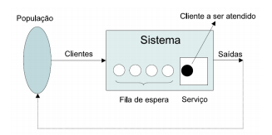
Teoria das filas
Estrutura de um sistema de filas de espera
Estrutura de um sistema de fila de espera Fonte: Site unicamp.
Imagem disponível em:
<http://www.ime.unicamp.br/~hlachos/ME323-Teoria%20Filas.pdf> Acesso em ago. 2017.

Slide 6
Medidas do sistema
Processo de Poisson
Exemplo:
Barbearia:
chegam 6 clientes por hora
Levam em media 10 minutos para serem atendidos
λ = 6/hora e µ = 60/ 10/min = 6/hora
Sendo:
λ= Taxa de Chegada
µ = Taxa de Atendimento
Intensidade de tráfego:
λ / µ = 6/6 = 1
(TLF 2007/08).

Slide 7
metodologia
Prototipagem
A característica principal desse modelo é gerar protótipos do sistema com definições de requisitos comuns a vários tipos de estabelecimentos. Essas definições geram documentos que, por sua vez resultam no protótipo. Esse protótipo é então colocado em teste para validar suas funcionalidades (PRESSMAN 2002).

Slide 8
ENGENHARIA DE REQUISITOS

Slide 9
ENGENHARIA DE REQUISITOS
Identificação

Slide 10
ENGENHARIA DE REQUISITOS
Identificação
Análise e negociação

Slide 11
ENGENHARIA DE REQUISITOS
Identificação
Análise e negociação
Especificação e documentação

Slide 12
ENGENHARIA DE REQUISITOS
Identificação
Análise e negociação
Especificação e documentação
Validação

Slide 13
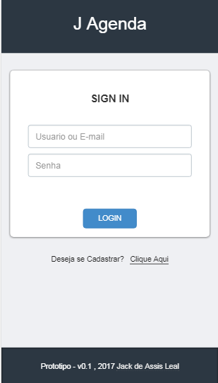
sistema
Protótipo de versão inicial

Slide 14
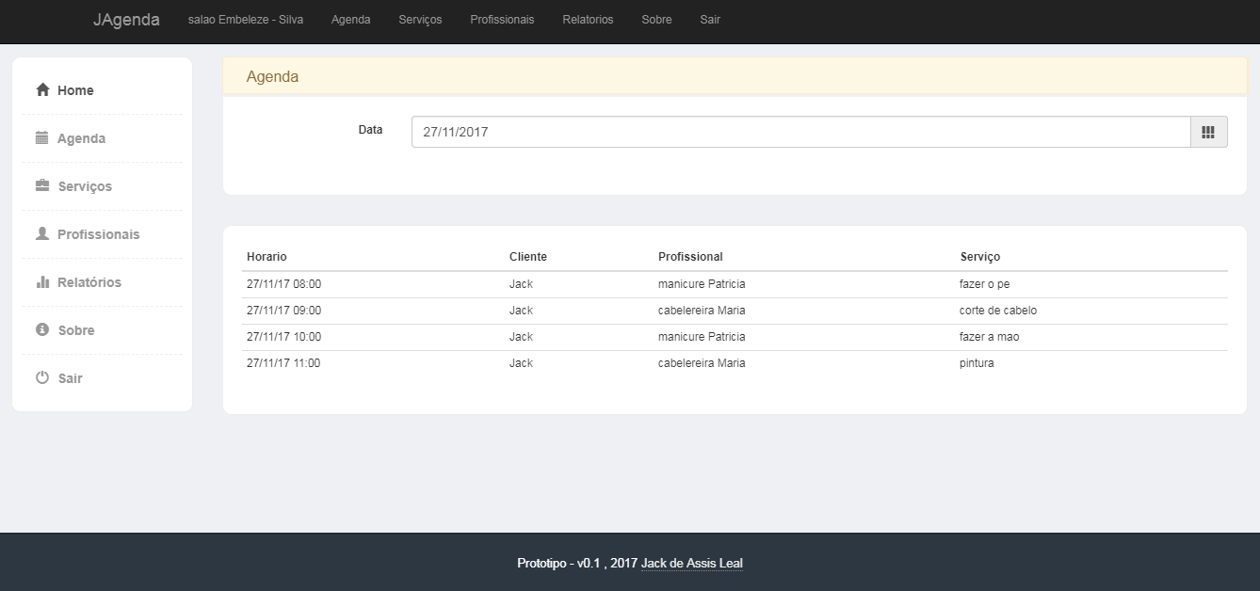
Sistema - Acesso para Estabelecimentos

Slide 15
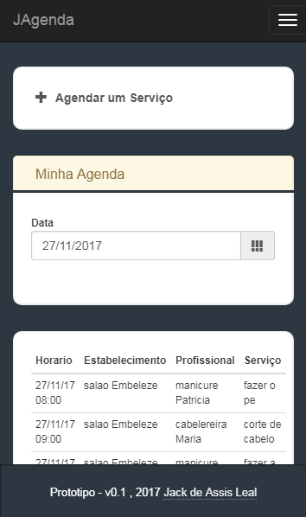
sistema
Acesso de Clientes
Agendamento de Serviços Simples

Slide 16
Abordagem do sistema
Profissionais
Otimização de tempo
Controle de demanda
Clientes
Estabelecimentos

Slide 17
Considerações finais
Conclusão
Identificação de novos pontos críticos
Pagamentos de serviços online
Conceito de cancelamento de serviços
Integração com redes sociais
Sistemas que utilizam a Teoria das Filas
Bancos
Poupatempo

Slide 18
Referências
Garay, A. W. (13 de Junho de 2012). Uma introdução à Teoria das Filas. Acesso em 01 de Novembro de 2017, disponível em Unicamp: http://www.ime.unicamp.br/~hlachos/ME323-Teoria%20Filas.pdf
Barcelos, B. S. (01 de Dezembro de 2009). A relação sociedade X tempo X trabalho: como o uso do tempo e a dedicação ao trabalho podem influenciar a vida pessoal e social do ser humano contemporâneo. Acesso em 05 de 10 de 2017, disponível em Portal Administradores.com: http://www.administradores.com.br/artigos/economia-e-financas/a-relacao-sociedade-x-tempo-x-trabalho-como-o-uso-do-tempo-e-a-dedicacao-ao-trabalho-podem-influenciar-a-vida-pessoal-e-social-do-ser-humano-contemporaneo/36389/
Dep. Física. (2007/2008). Capítulo IX – Distribuição de Poisson. Acesso em 02 de Novembro de 2017, disponível em FCTUC: https://edisciplinas.usp.br/pluginfile.php/2966473/mod_resource/content/2/Estatistica%20de%20Poisson.pdf
PRESSMAN, R. S. (2002). Engenharia de software (Vol. 5). São Paulo: McGraw Hill.

Slide 19


obrigado
SISTEMA DE GERENCIAMENTO DE SERVIÇOS E HORÁRIOS EM ESTABELECIMENTOS
Jack de Assis Leal
E-mail: jackleal.assis@gmail.com
Curso: Sistemas de Informação.
Instituição: FATEF.
Data: 12/12/2017.
Notes:
Ultimo Semestre de sistemas de informação

